Slide 1




¡Vamos con las Tradiciones!
Let’s go with the Traditions!

Slide 2

Buenos Días
Buenos días, buenos días
¿Cómo estás?, ¿Cómo estás?
Muy bien gracias, muy bien gracias
¿Y usted? ¿Y usted?

Slide 3

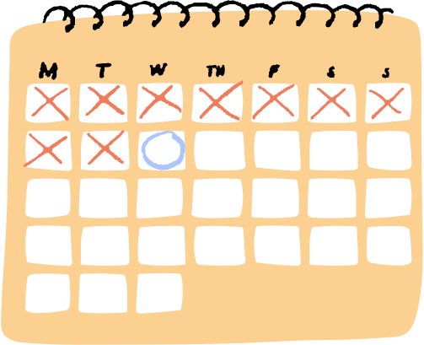
¿Qué mes es?
What month is it?
¿Cuál es tu mes favorito?
What is your favorite month?
Mi mes favorito es...
My favorite month is...

Slide 4
Week 5 Vocabulario
¿Qué mes es? | What month is it? | ¿Cuál es tu mes favorito? | What is your favorite month?
Mi mes favorito es... | My favorite month is... | el mes/los meses | month/months
diciembre | December | enero | January
febrero | Febuary | calendario | calendar
el año | year | la nieve | snow
el invierno | winter

Slide 5












el mes / los meses
month / months

Slide 6

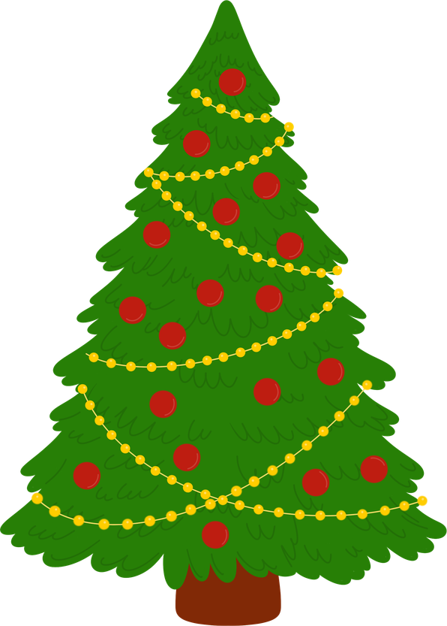
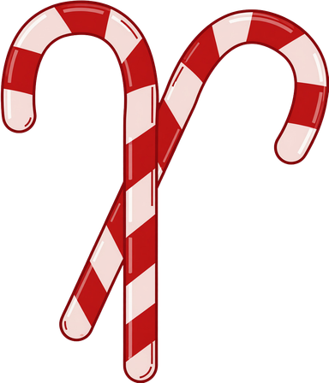

diciembre
December

Slide 7



enero
January

Slide 8


febrero
February

Slide 9
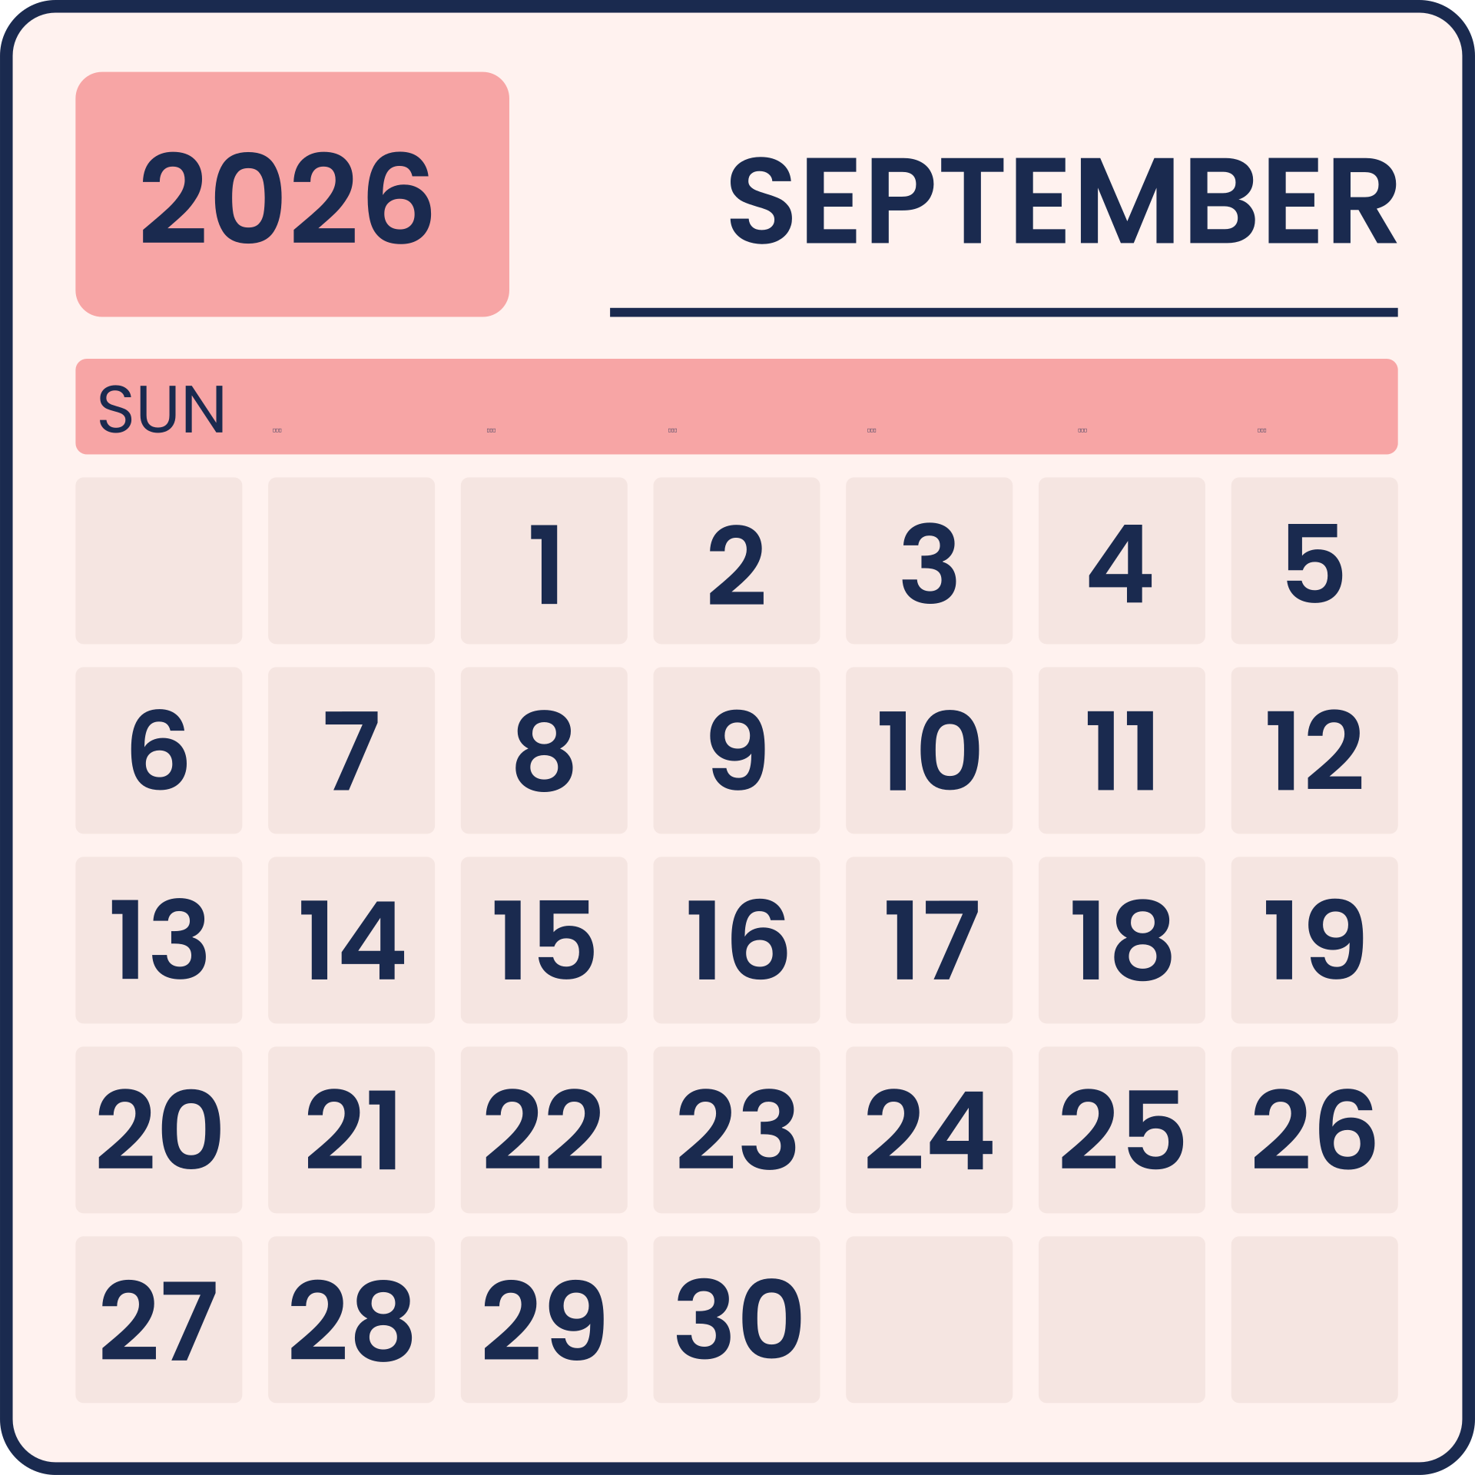
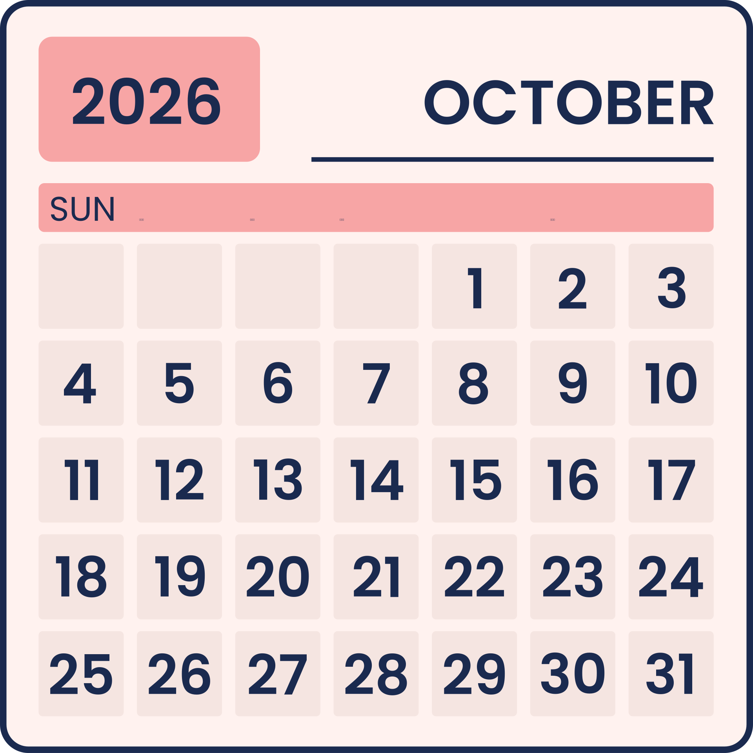
calendario
calendar

Slide 10


el año
year

Slide 11
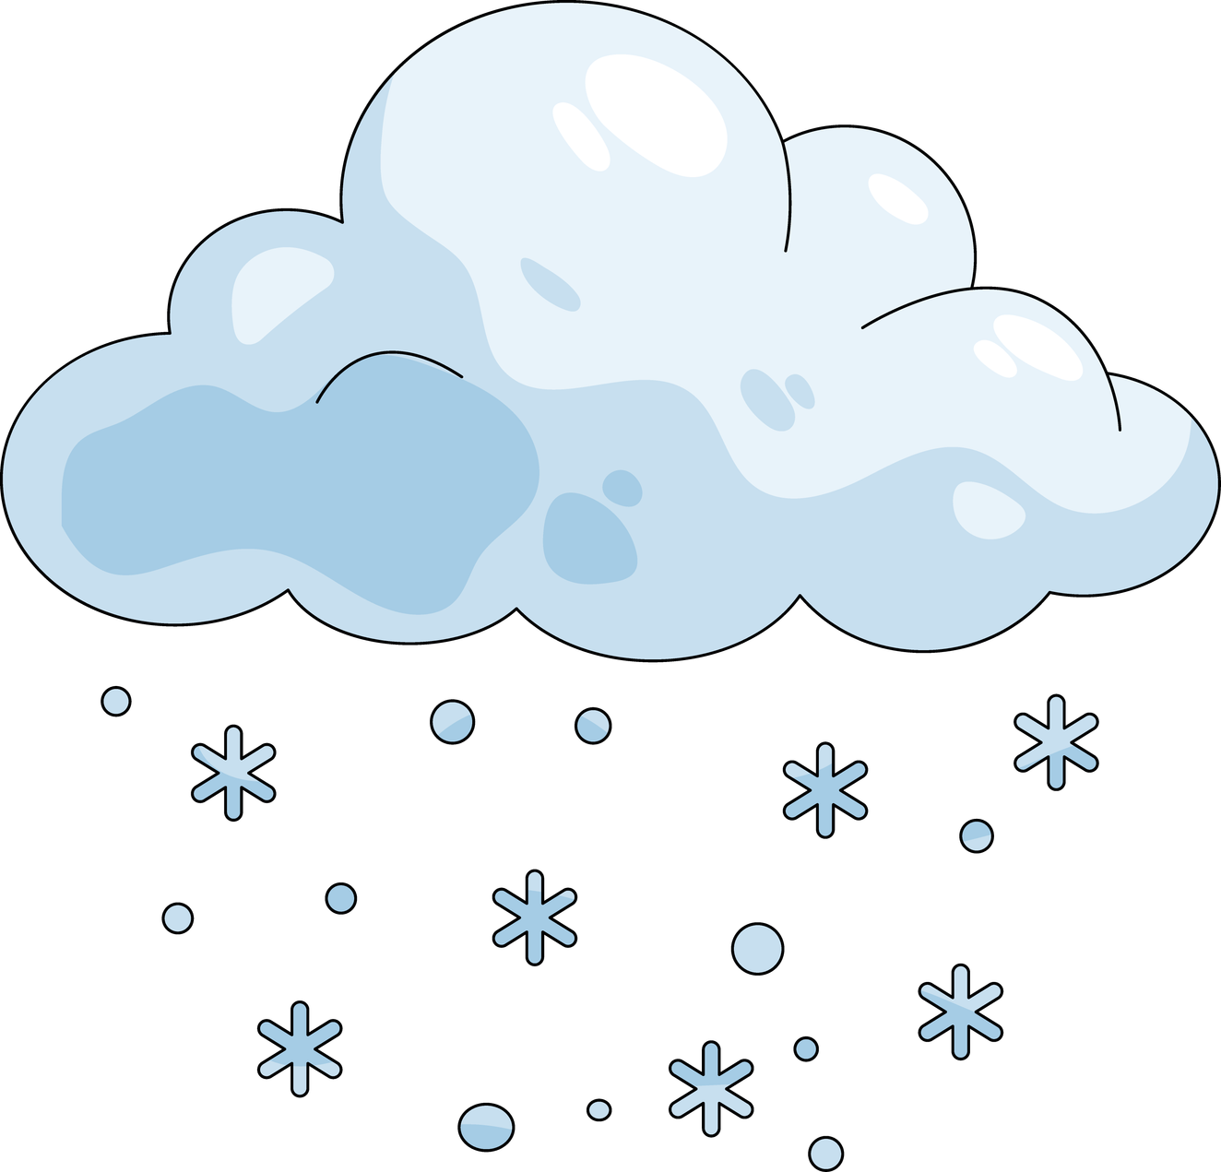

la nieve
snow

Slide 12

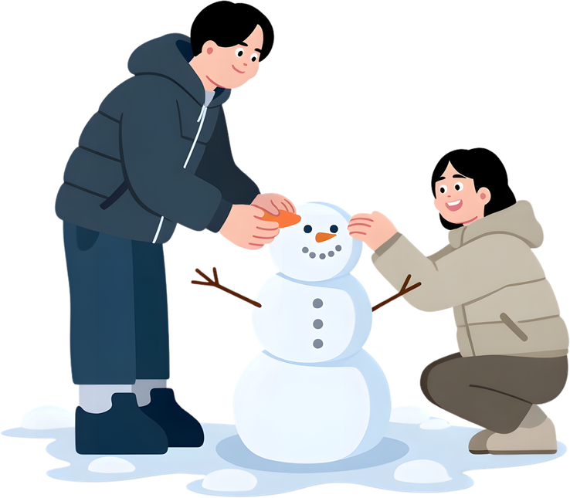
invierno
winter

Slide 13
Mesarena
Enero (right hand out, extended palm down),
febrero (left hand- same)
marzo (turn right hand over-palm up)
and abril (left hand- turn over)
mayo (right hand on left shoulder)
and junio (left hand on right shoulder)
and julio (right hand behind right ear)
and agosto (left hand behind left ear)
septiembre (right hand on left waist),
octubre (left hand on right waist)
noviembre (right hand on right hip),
diciembre (left hand on left hip)
Hey – Mesarena!

Slide 14
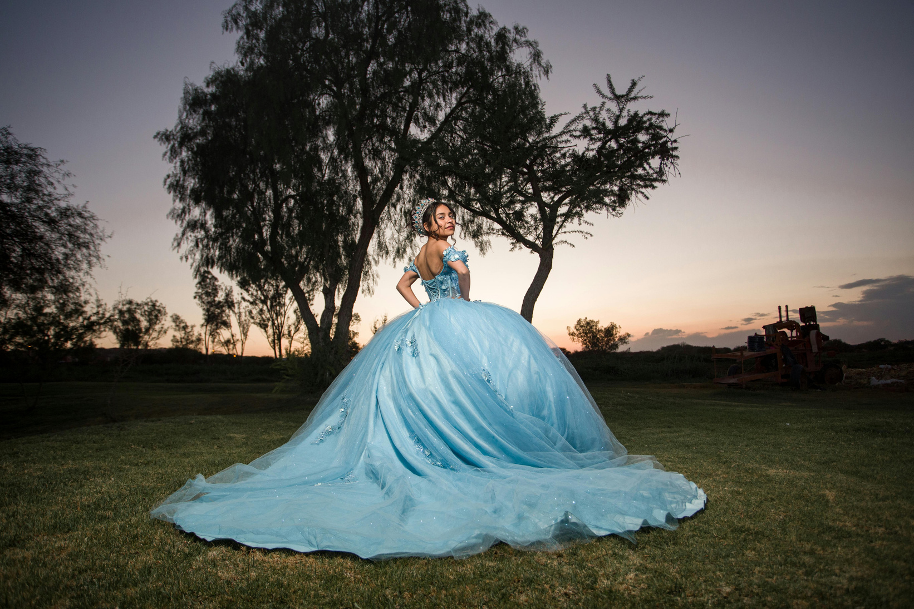

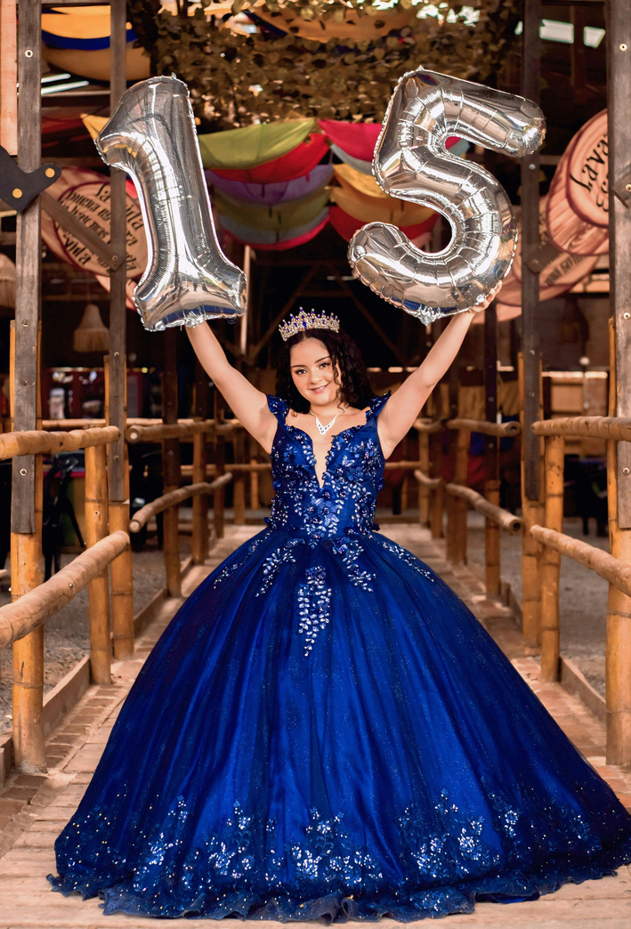
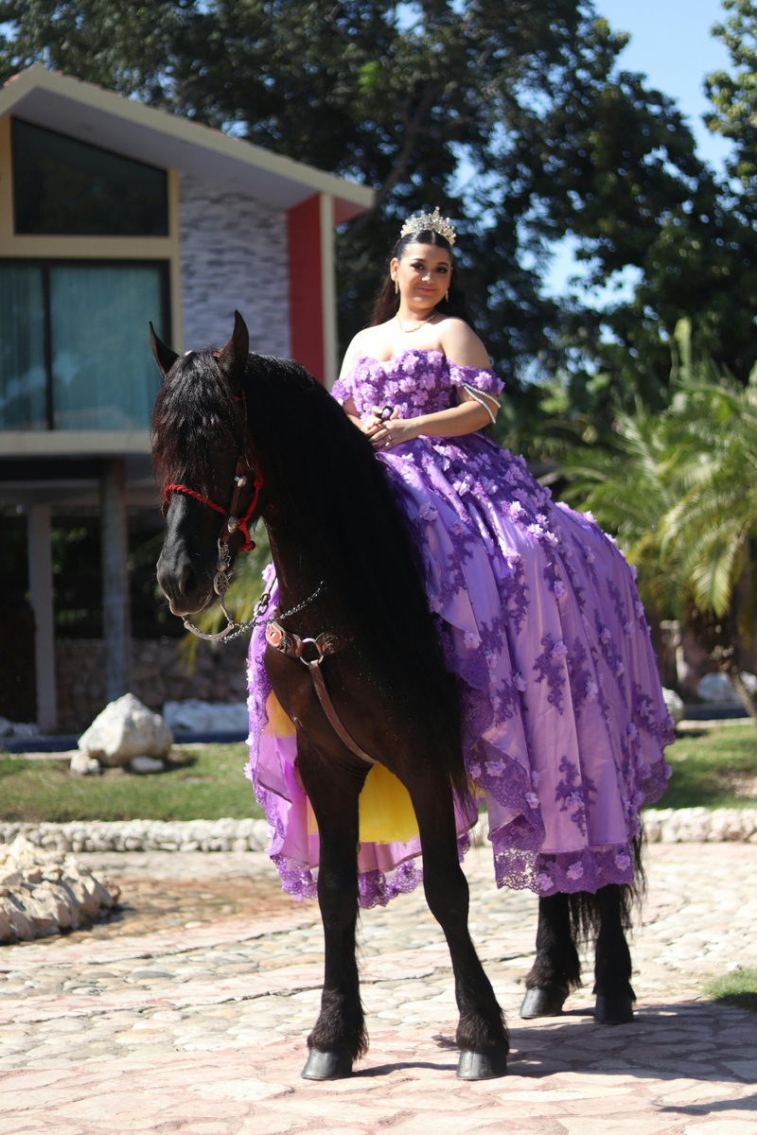
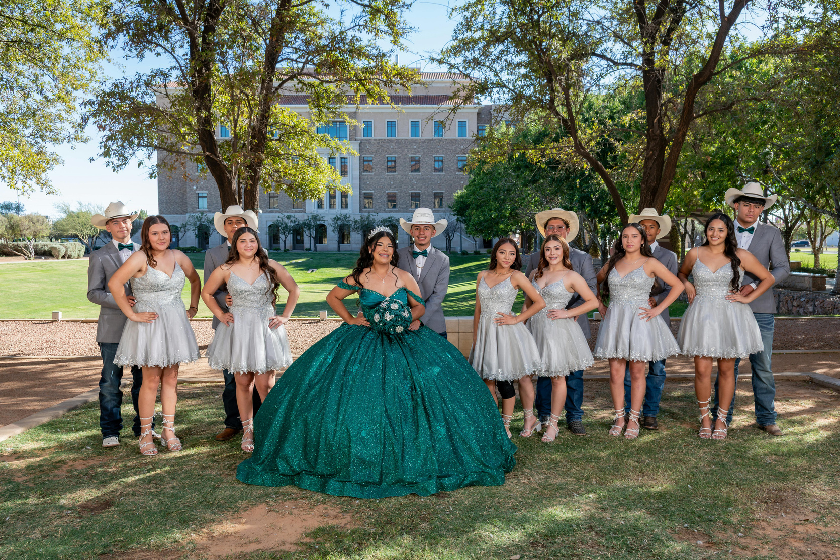
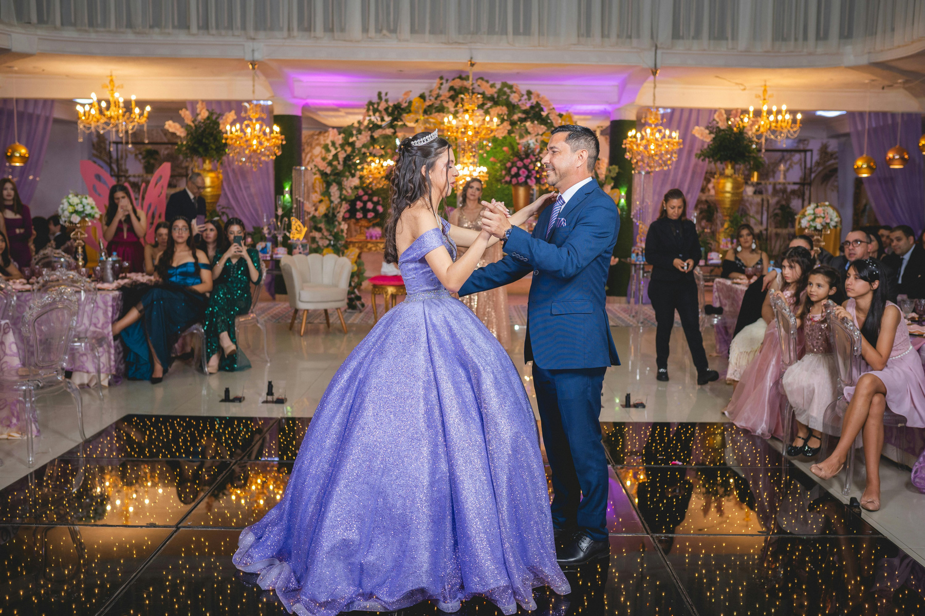

Slide 15
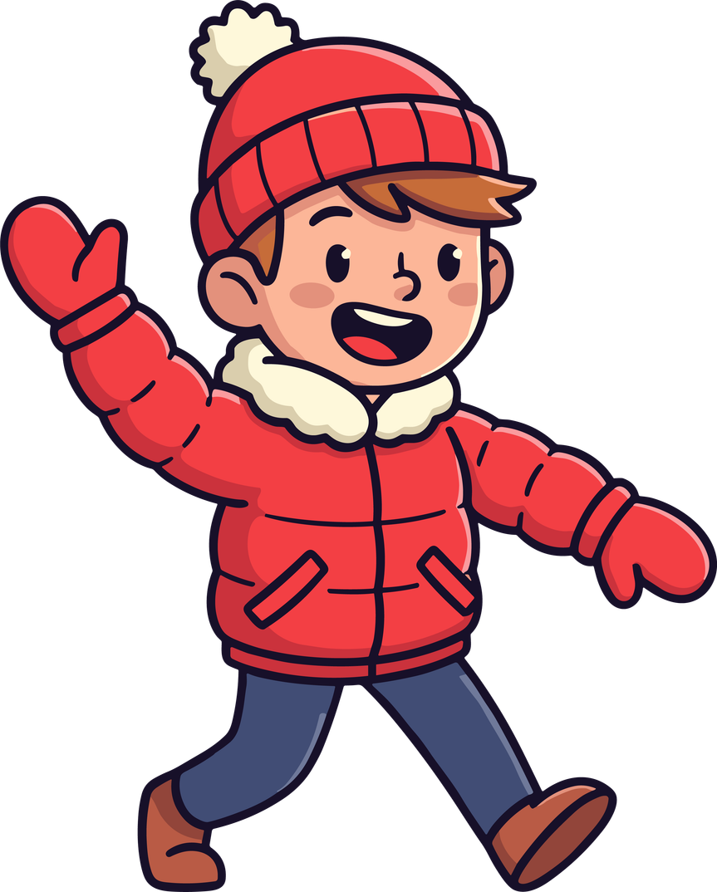
Es la hora de decir adiós
Es la hora de decir adiós,
¡Adiós! Es la hora de decir adiós,
¡Adiós!
Adiós a mis amigos,
Adiós hasta luego,
Es la hora de decir adiós
¡Adiós!

Slide 16
¡Gracias!
Thank you!

